Slide 1
提能力·专项培优
固基础·自我诊断
第三节 受力分析 共点力平衡
冲关练·两级集训
破疑难·考点悟道
课后限时自测

Slide 2
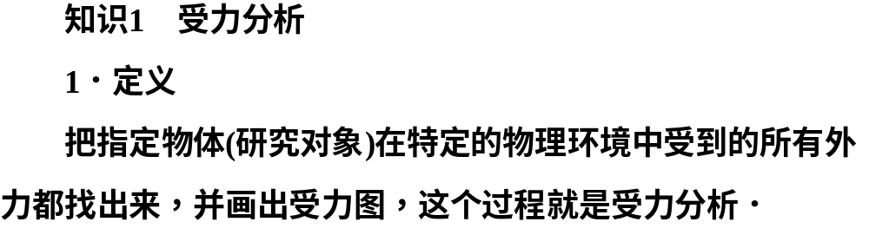
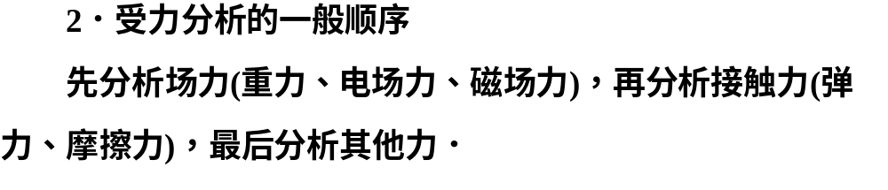

Slide 3
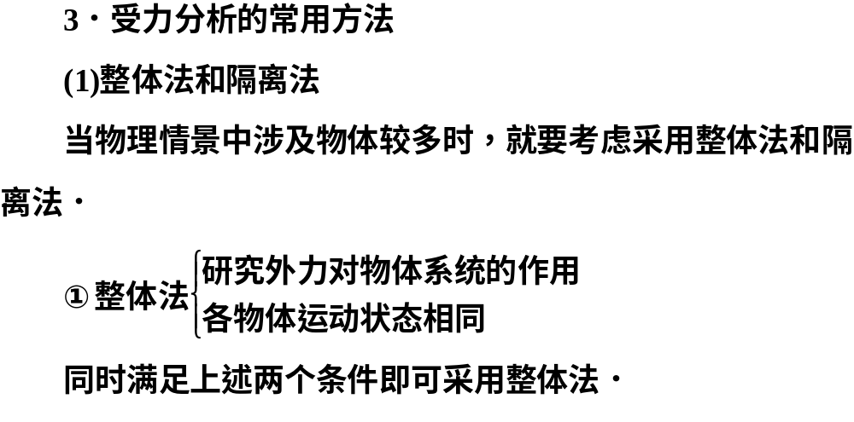

Slide 4
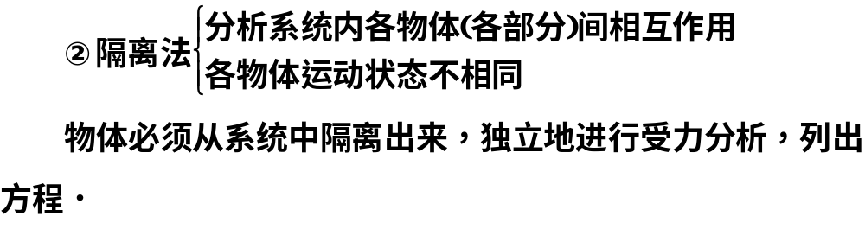

Slide 5
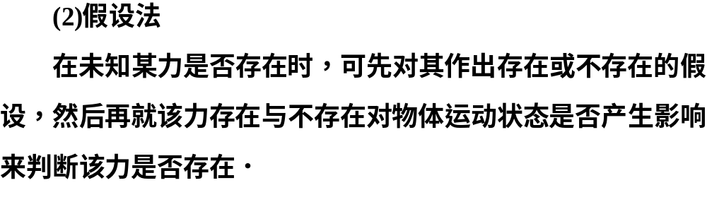

Slide 6
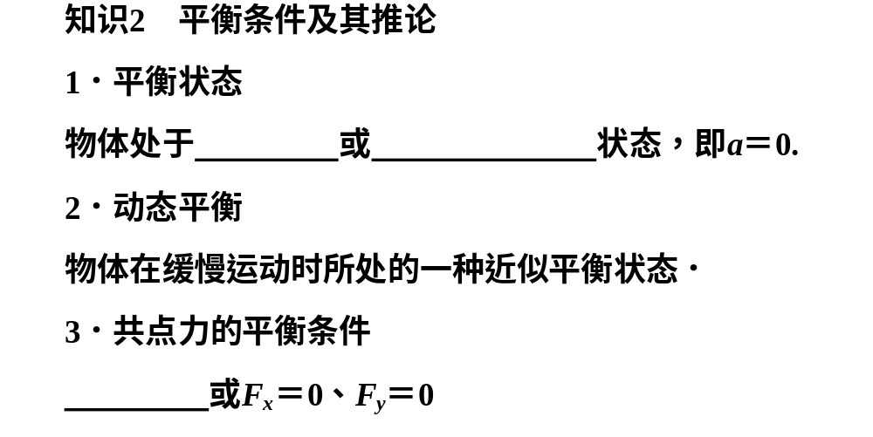
静止状态
匀速直线运动
F_{合}＝0

Slide 7
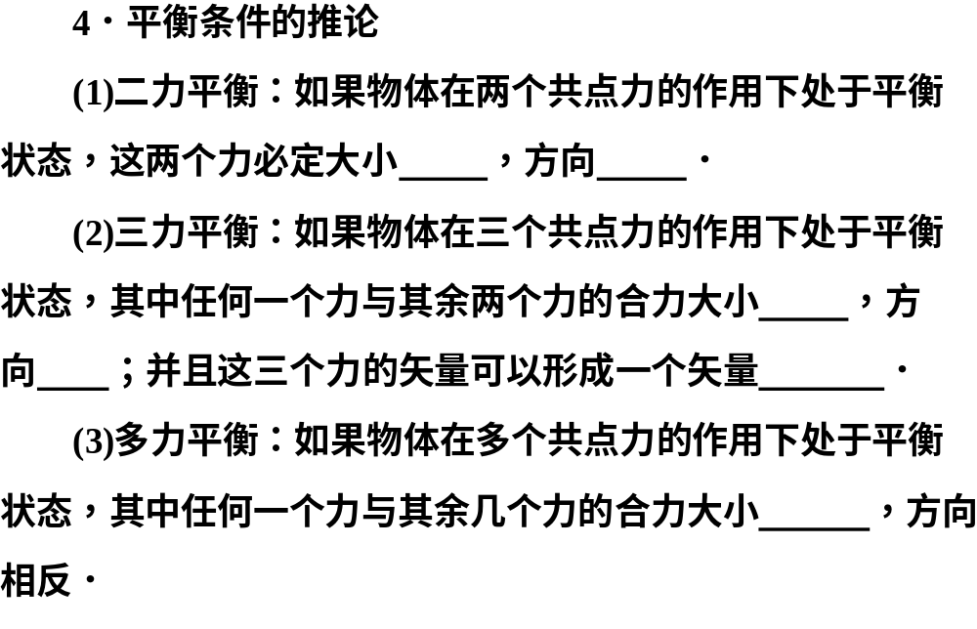
相等
相反
相等
相反
三角形
相等

Slide 8
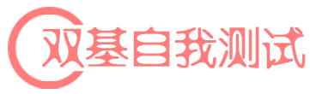
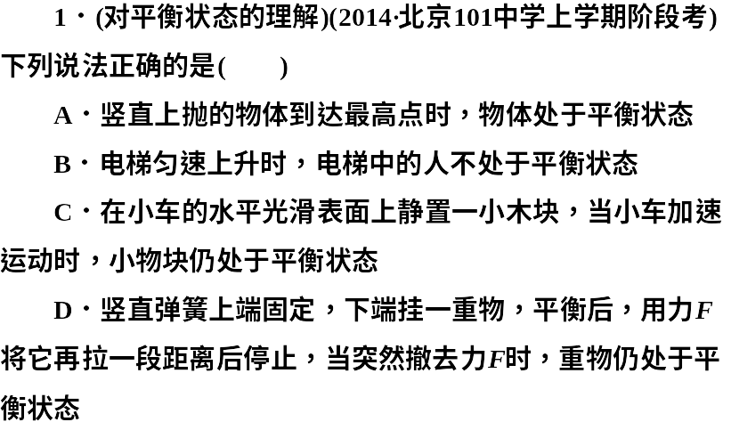

Slide 9
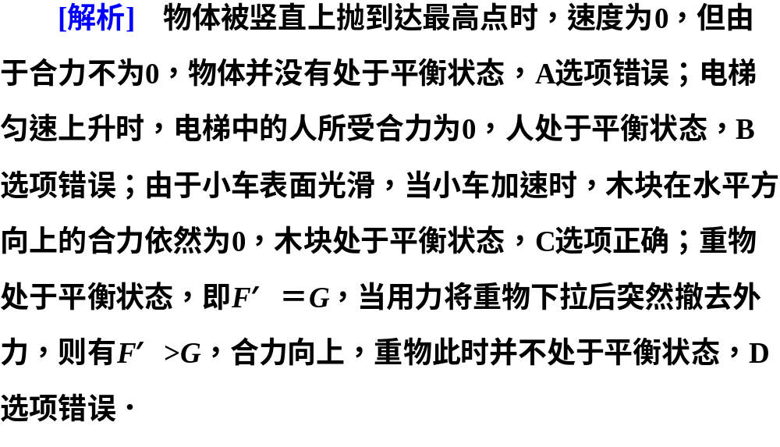

Slide 10
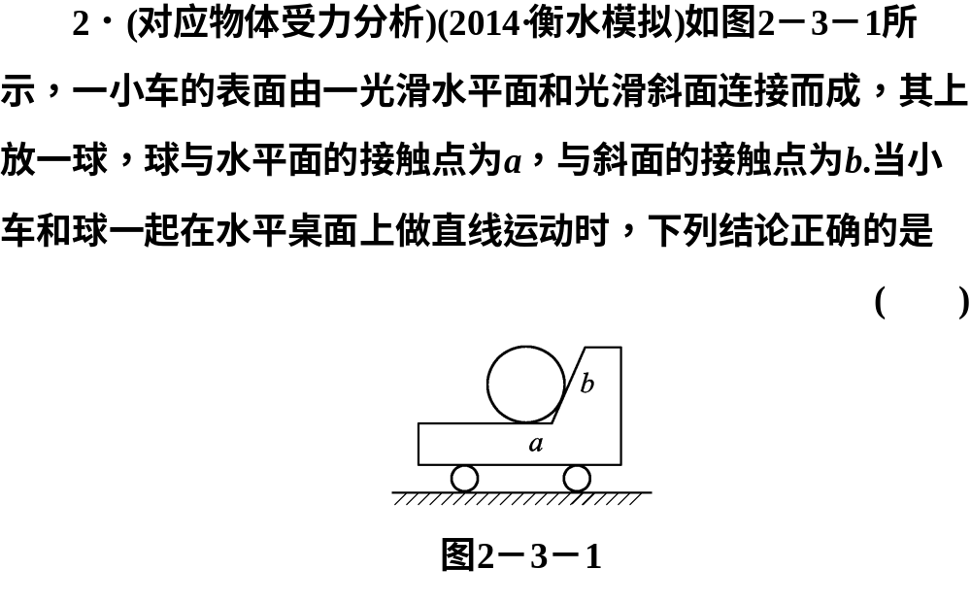

Slide 11
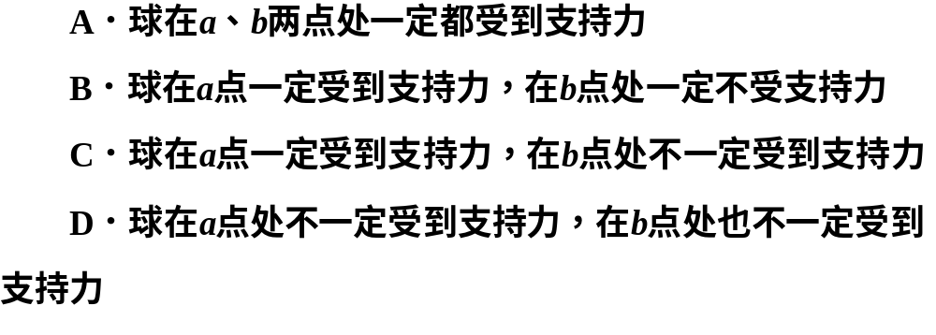

Slide 12
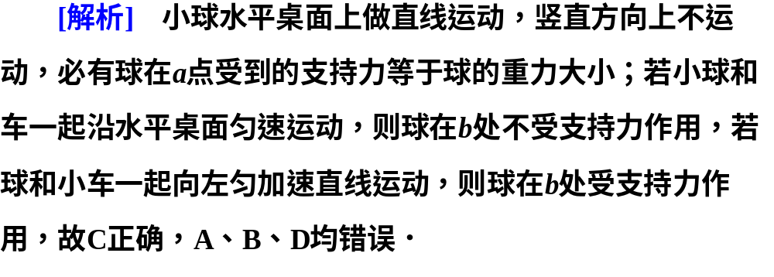

Slide 13
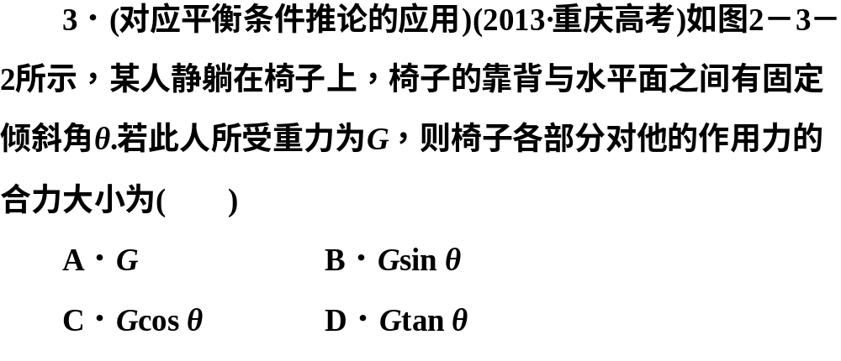
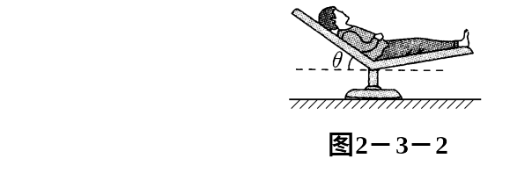
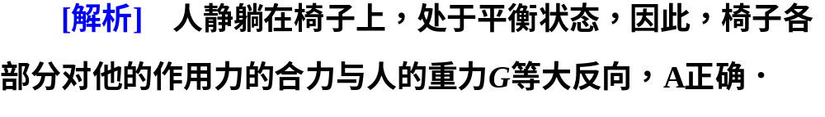

Slide 14
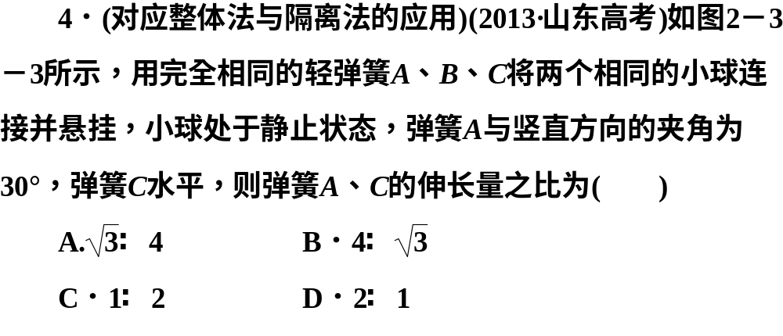
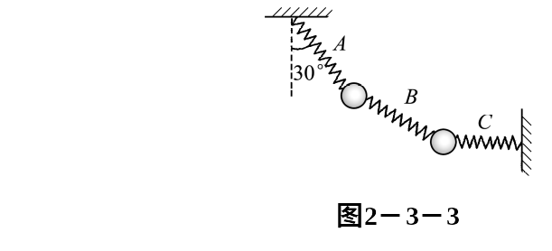

Slide 15
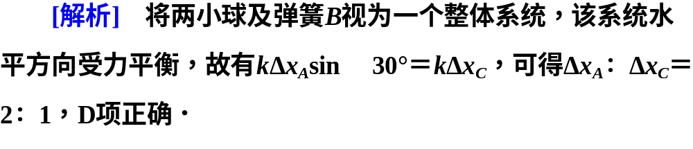

Slide 16
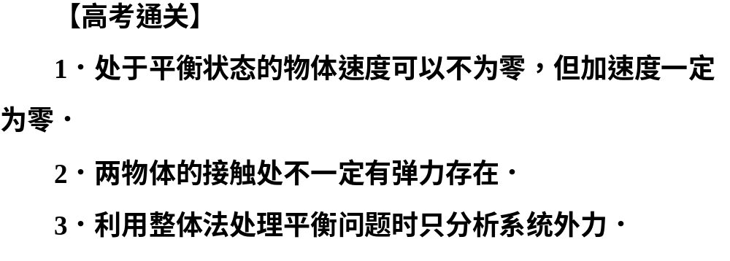

Slide 17
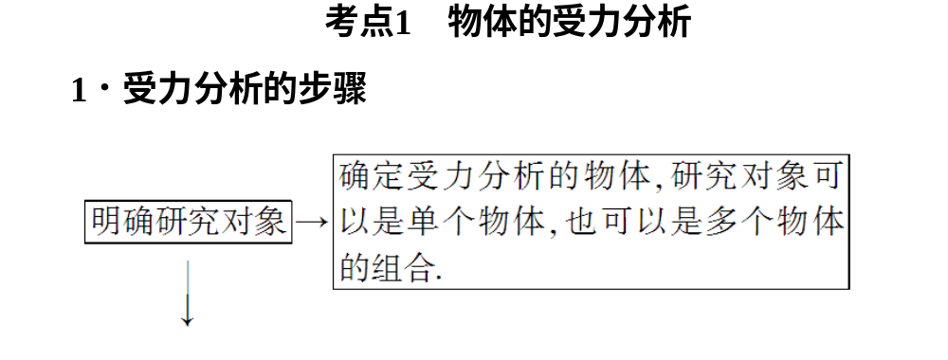

Slide 18
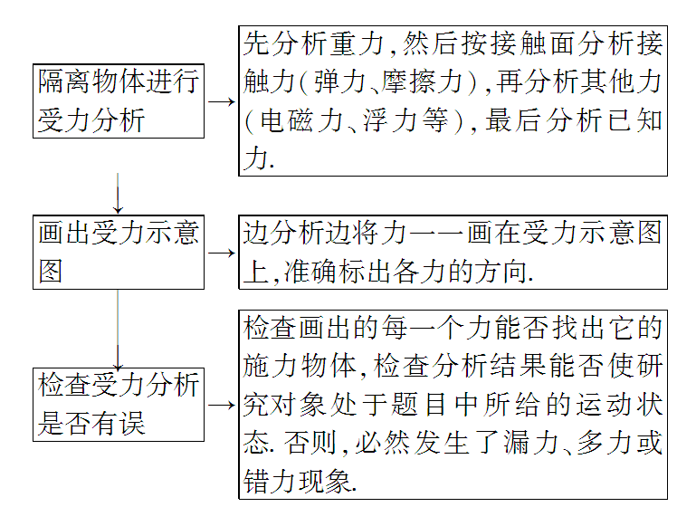

Slide 19
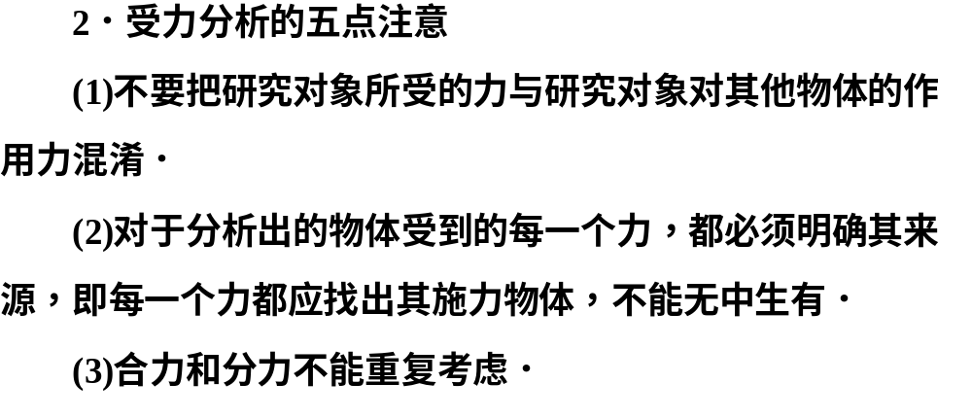

Slide 20
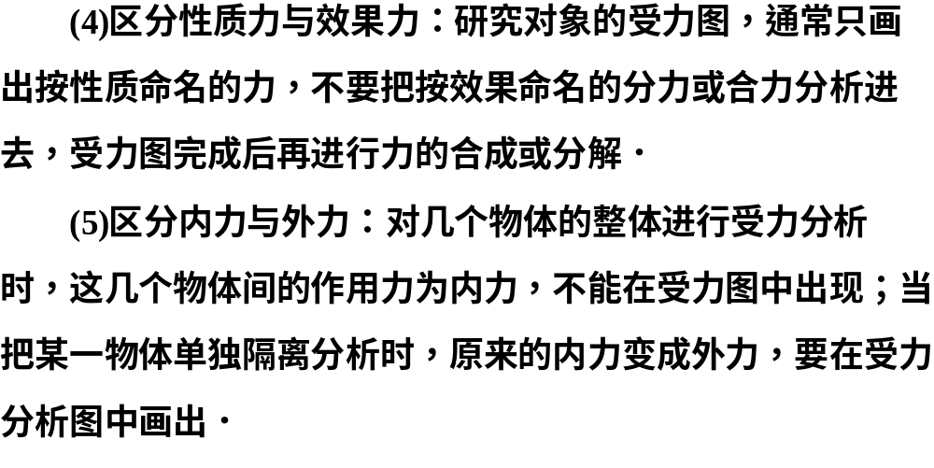

Slide 21
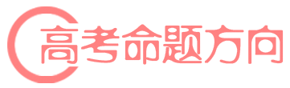
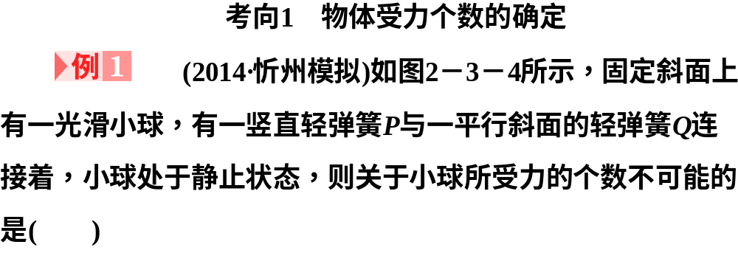
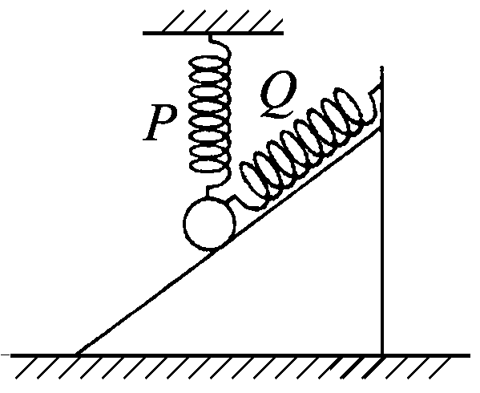
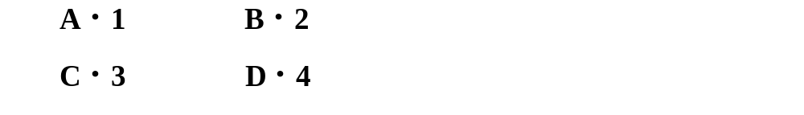
图2－3－4

Slide 22
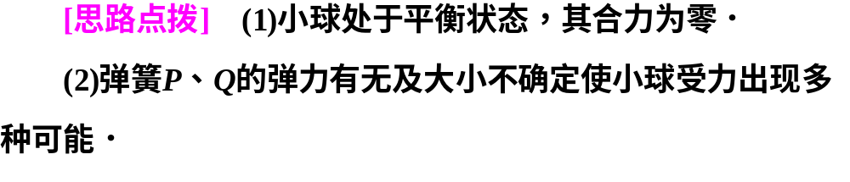
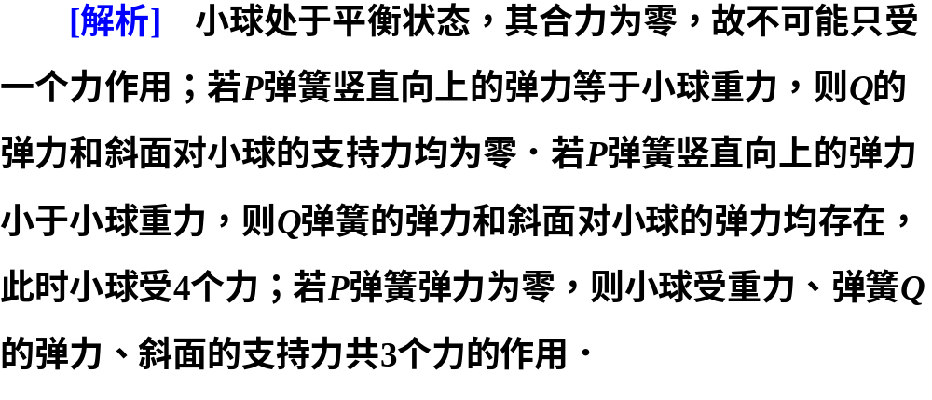

Slide 23
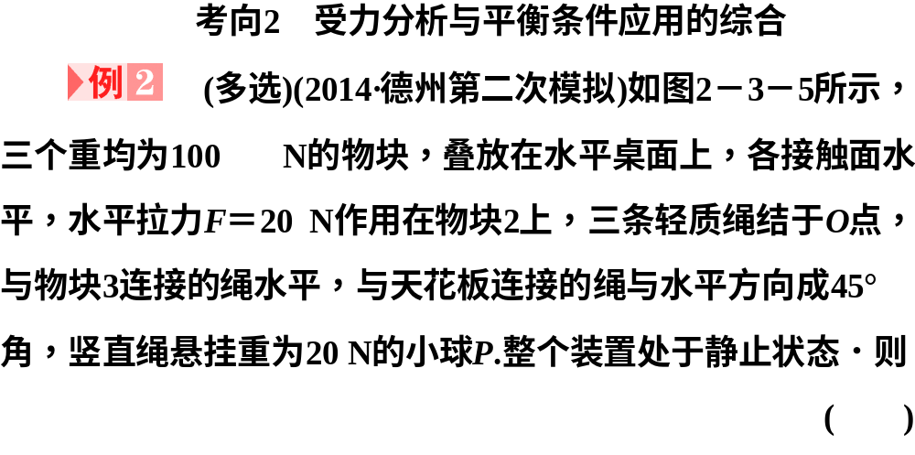

Slide 24
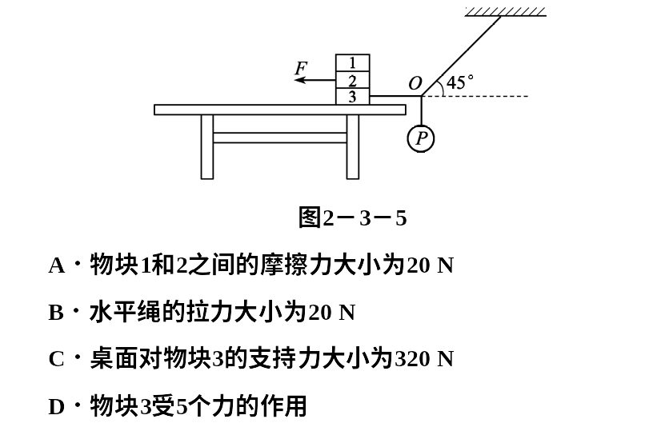

Slide 25
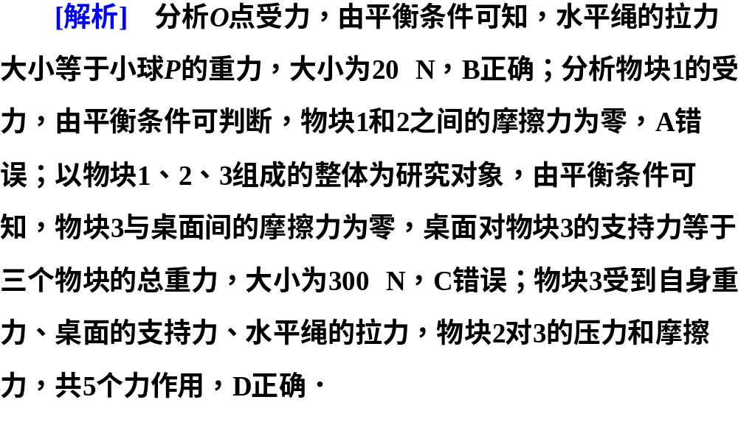

Slide 26
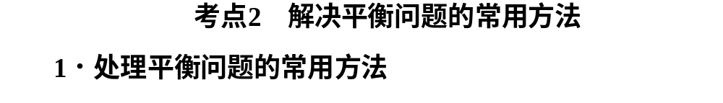
方法 | 内容
合成法 | 物体受三个共点力的作用而平衡，则任意两个力的合力一定与第三个力大小相等，方向相反
分解法 | 物体受三个共点力的作用而平衡，将某一个力按力的效果分解，则其分力和其他两个力满足平衡条件
正交分 解法 | 物体受到三个或三个以上力的作用而平衡，将物体所受的力分解为相互垂直的两组，每组力都满足平衡条件
力的三 角形法 | 对受三个力作用而平衡的物体，将力的矢量图平移使三个力组成一个首尾依次相接的矢量三角形，根据正弦定理、余弦定理或相似三角形等数学知识求解未知力

Slide 27
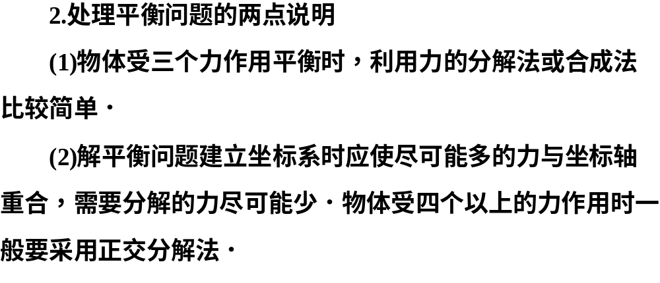

Slide 28
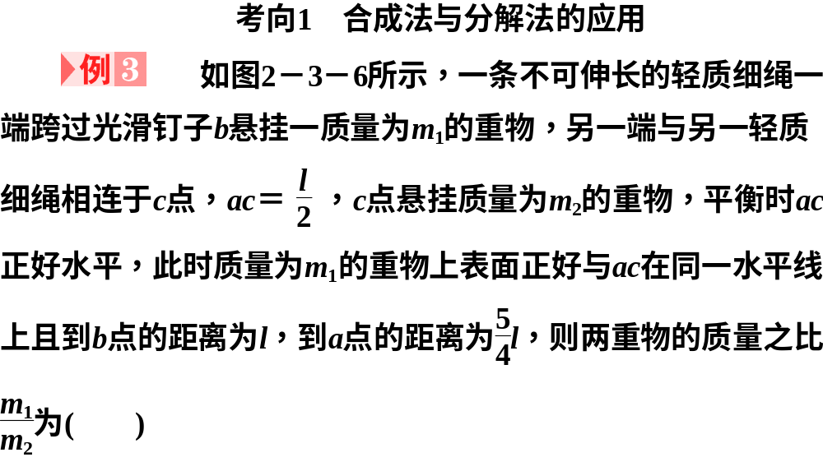

Slide 29
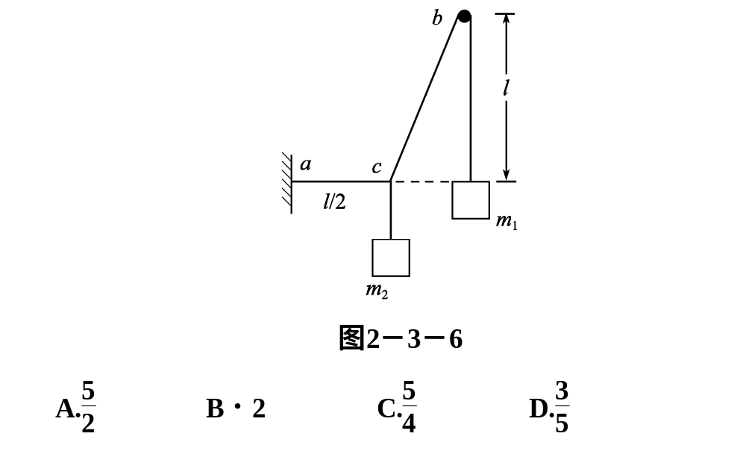

Slide 30
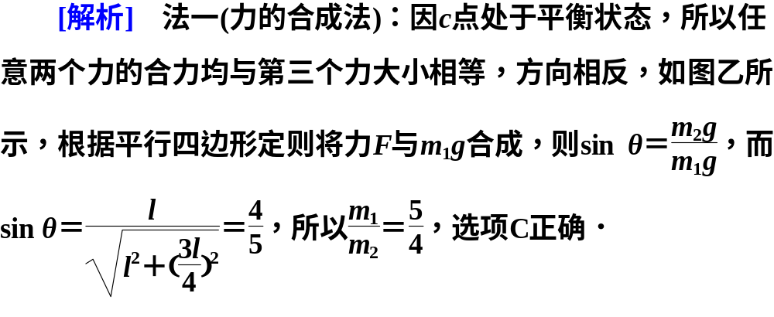
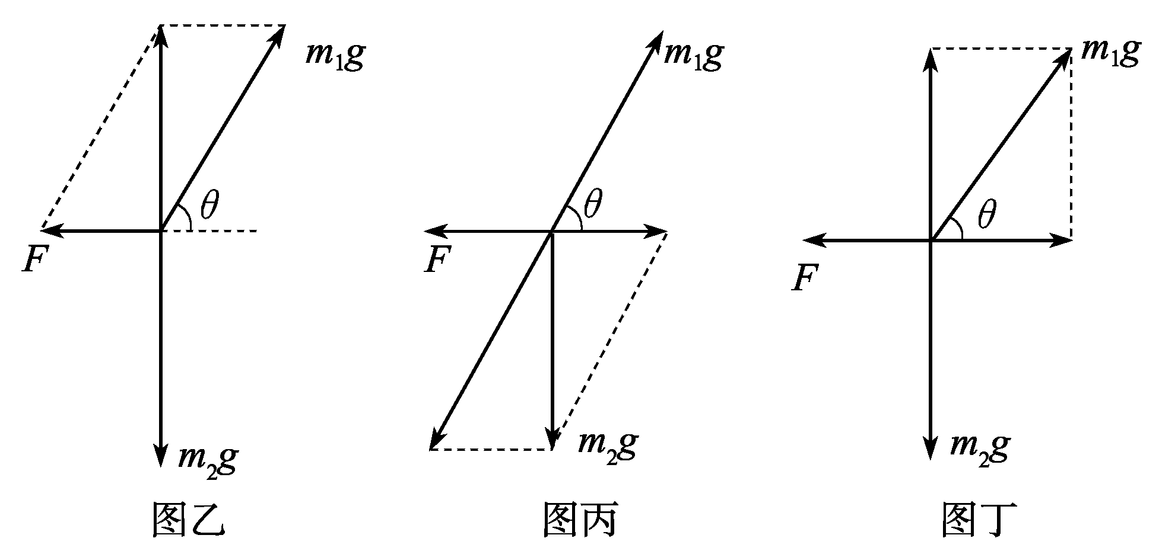

Slide 31
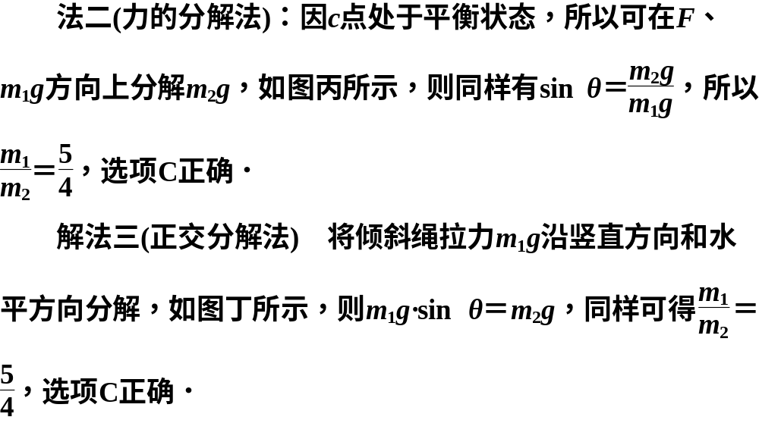

Slide 32
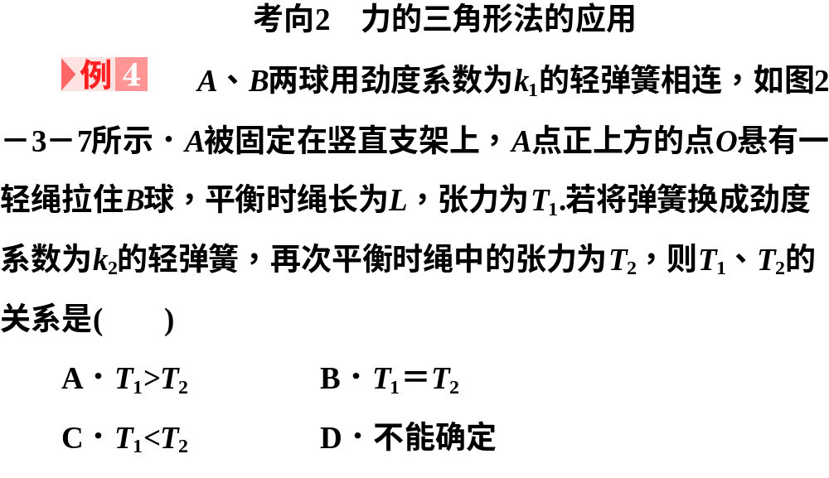
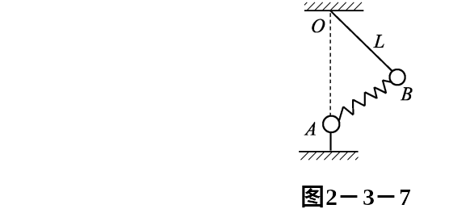

Slide 33
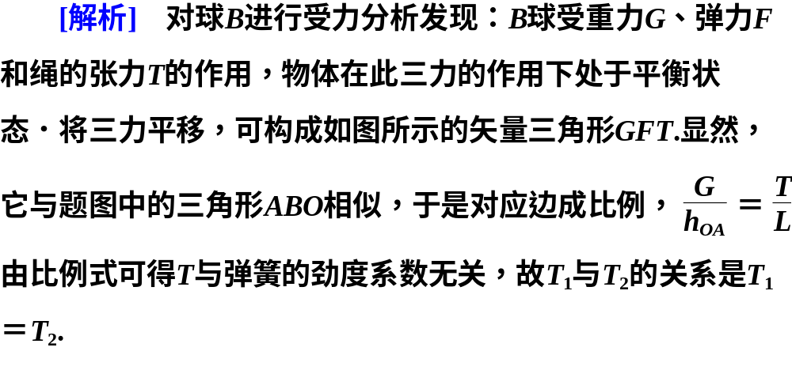
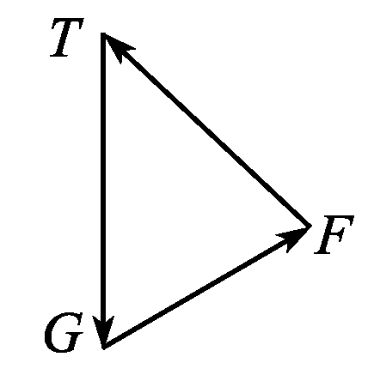

Slide 34
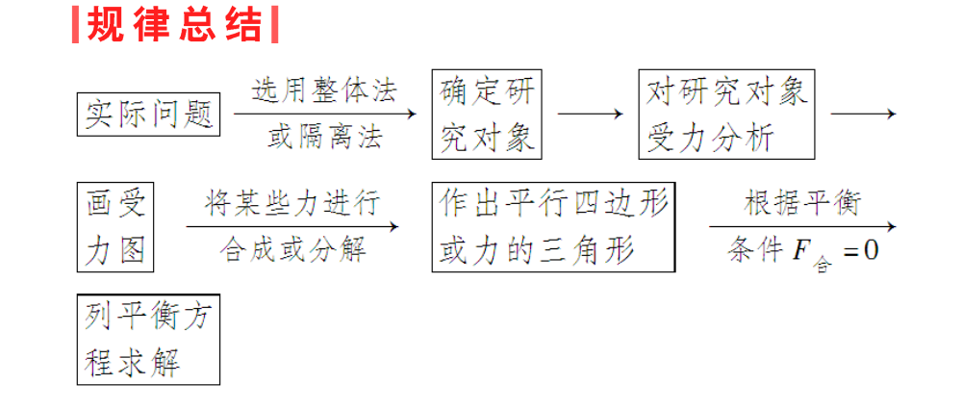

Slide 35
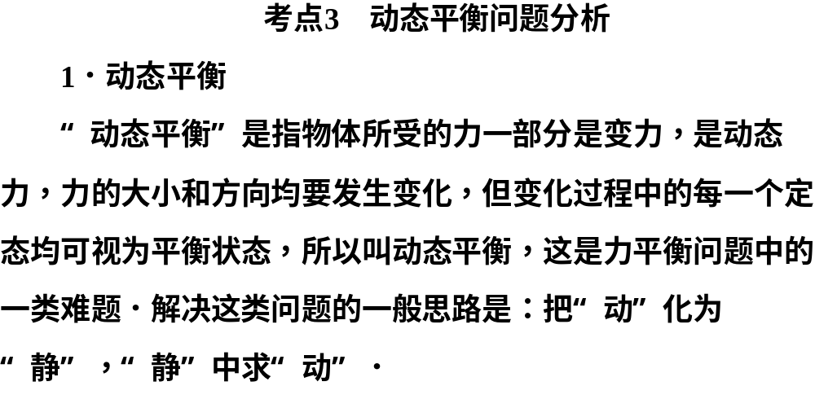

Slide 36
方法 | 步骤
解析法 | (1)列平衡方程求出未知量与已知量的关系表达式 (2)根据已知量的变化情况来确定未知量的变化情况
图解法 | (1)根据已知量的变化情况，画出平行四边形边、角的变化 (2)确定未知量大小、方向的变化
相似三 角形法 | (1)根据已知条件画出两个不同情况对应的力的三角形和空间几何三角形．确定对应边，利用三角形相似知识列出比例式． (2)确定未知量大小的变化情况.

Slide 37
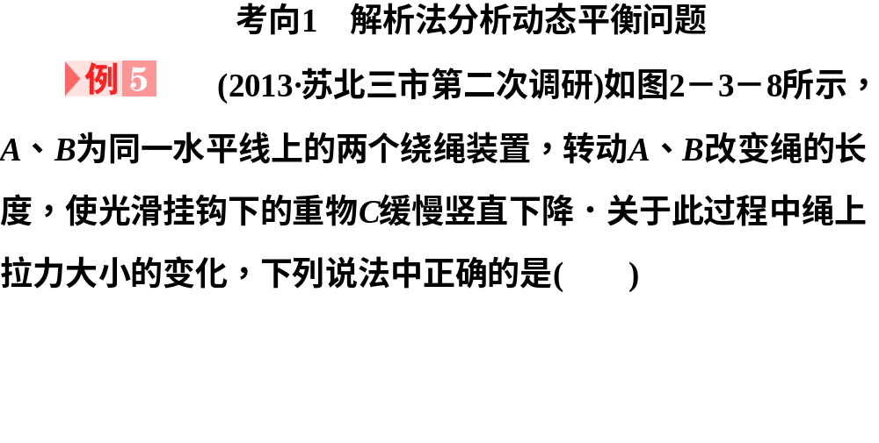
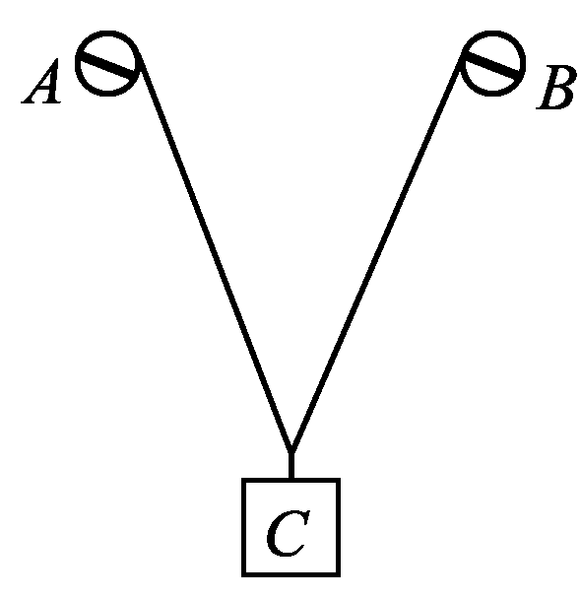
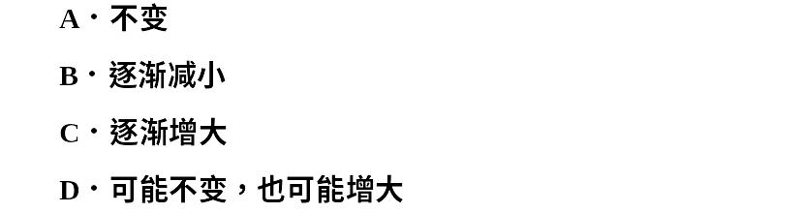
图2－3－8

Slide 38
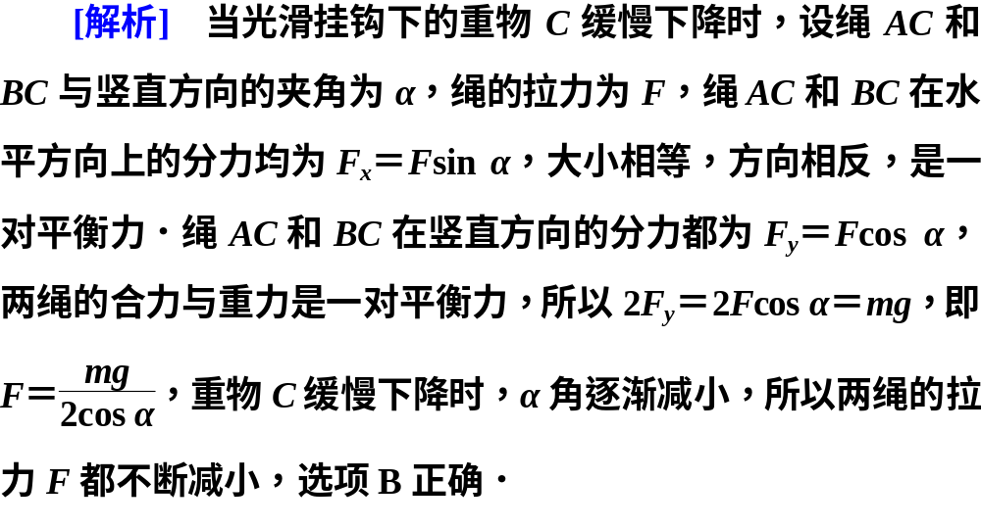

Slide 39



Slide 40


Slide 41


Slide 42



Slide 43


Slide 44


Slide 45


Slide 46


Slide 47


Slide 48


Slide 49


Slide 50


Slide 51


Slide 52


Slide 53



Slide 54




Slide 55



Slide 56



Slide 57


Slide 58



Slide 59


Slide 60



Slide 61


Slide 62



Slide 63


Slide 64


Slide 65


Slide 66


Slide 67



Slide 68


Slide 69

课后限时自测（六）
点击图标进入…

